Slide 1
2020年度实验室迎新报告
2020年9月13日 姓名：赵颖琪 导师：李广元

Slide 2
自我介绍
赵颖琪
2018级硕士
李广元研究员
并发程序验证

Slide 3
带有时间约束的智能合约验证
区块链技术
概念：
区块链技术本质上是一个分布式的共享账本和数据库
特点：
去中心化、不可篡改、可溯源、集体维护、公开透明等
核心技术：
分布式账本、非对称加密、共识机制以及智能合约等
而智能合约的出现，使得区块链上的应用有了更大的扩展。

Slide 4
带有时间约束的智能合约验证
智能合约
概念:
基于可信的不可篡改的数据、可以自动化的执行一些预先定义好的规则和条款
安全性问题:
合约漏洞被发现（The DAO事件）
特点:
一旦部署将不可篡改
基于静态分析的漏洞检测：
Oyente、Manticore、Mythirl、Slither、SolMet等
功能正确性及实时性质的验证方面，形式化方法有很好的互补性。

Slide 5
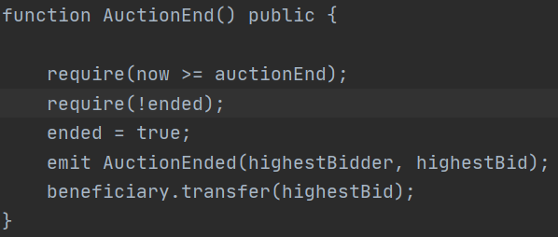
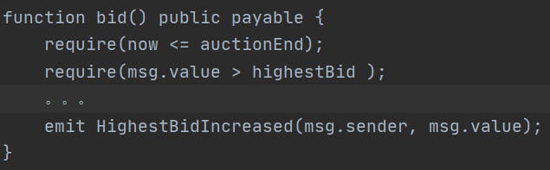
带有时间约束的智能合约验证
带时间的智能合约
  拍卖案例
  合约问题
针对带有时间的合约，其时间性质对整个应用执行起到重要的作用，本人课题将研究使用实时模型检测技术和工具对带时间约束的智能合约进行验证通过对智能合约建立适当的形式化模型，使用模型检测工具来检查智能合约是否满足用时序逻辑公式表示的合约性质

Slide 6
生活建议
如果有回所回市里边的需求，第一选择抢班车，要是没预约上，可以死等，可能会加车，还可以厚脸皮蹭教师班车，看人，即使很多空座，有的师傅就是不让上；另外的选择：后沙峪小班车坐到后沙峪地铁站，197坐到望京站，916快866先到怀柔汽车站，坐到东直门；条条大路通市区，但是很累，毕竟一天都坐车；
科研上：有师兄师姐要多了解别人的工作寻找自己的点，没有师兄师姐要多找老师交流；
一定要及时查看实验室邮箱，最好手机上有提醒！！
在雁栖湖可以把周围的景点都逛一下，红螺寺、水长城、雁栖湖等等
青春万达有很多好吃的可以去尝试（如果疫情没让倒闭）
王姐煎饼是我的最爱，王姐的小吃多种多样不容错过

Slide 7
Thank You~

